Slide 1

Робота з дитячою книгою.
Валентина Вздульська «Потяги»
Літературне читання
3 клас Розділ 4.
Здійсниться все!
Урок 43

Slide 2
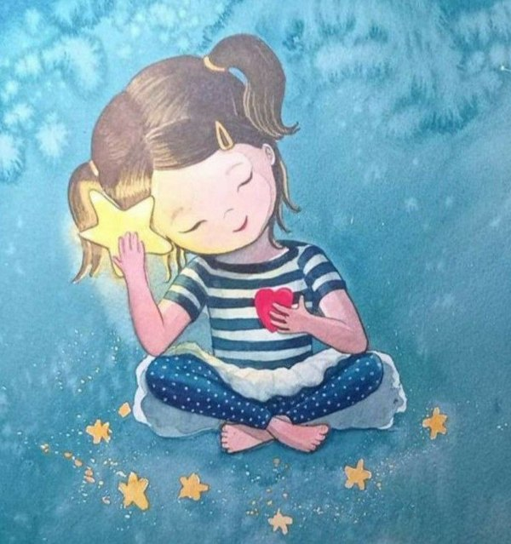
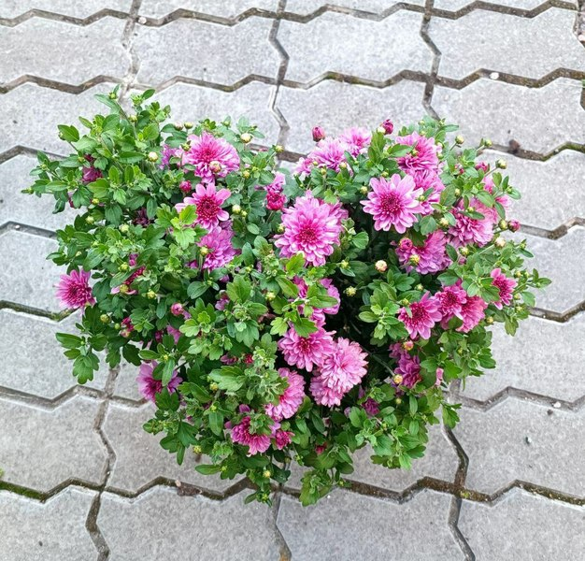
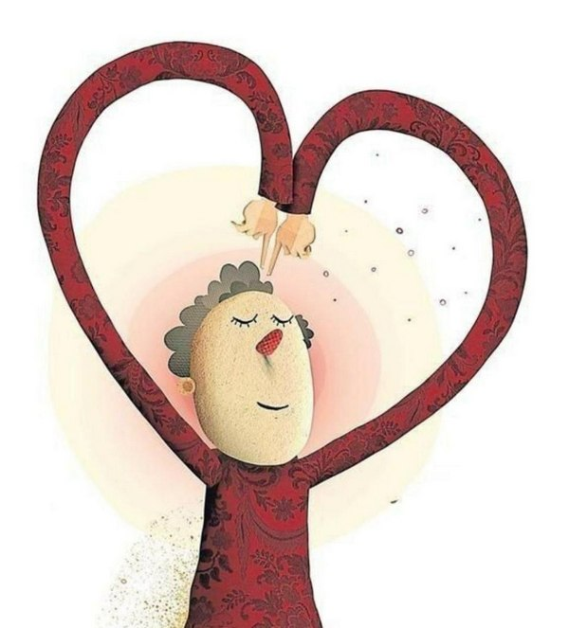

Налаштування на урок «Моя історія»
Роздивись ілюстрації. Яка з них відгукується з твоїм серцем? Кому сьогодні хочеш виразити вдячність?

Slide 3
Перевірка домашнього завдання
Перекажіть стисло твір М. Морозенко
«Руде цуценятко і різдвяний ангел»
Хто дійові особи твору?
Це казка чи оповідання?
Опис подій: достовірний чи вигаданий?
Час: конкретний чи довготривалий?
Персонажі: реальні чи вигадані?
Розповідь: від головного героя чи від 3-ї особи?
Як вплинула на цуценя зустріч з дівчинкою?
Коли з’являвся різдвяний ангел над цуценям?
Підручник.
Сторінка
71-74

Slide 4
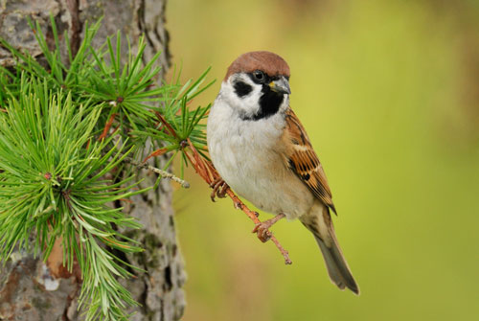
Прочитайте скоромовку
Сидів горобець на сосні,
Заснув і упав уві сні.
Якби не упав уві сні,
Сидів би він ще на сосні
Прочитай повільно, швидко, дуже швидко.
Прочитай радісно, сумно, сердито.

Slide 5
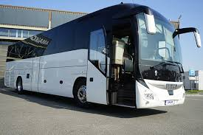
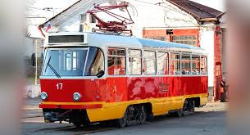
Що за чудо – довгий дім,
Пасажири є у нім.
Все взуття його з резини,
А харчується бензином.
Відгадайте загадки
В червонім будиночку повно людей.
Ти теж, певно, бачив будиночок цей.
По рейках сталевих будиночок мчить.
– Увага! Я їду! – дзвінок дзеленчить.

Slide 6
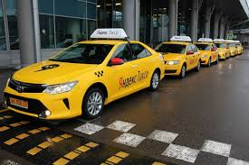
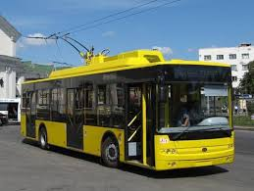
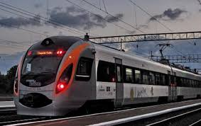
Замість рейок дві дротини
Визначають рух машини,
Щоби взуті в гуму ноги
Не збивалися з дороги.
Відгадайте загадки
Не ящірка і не гадюка,
Оця штука, котра стука,
Є і хвіст, і голова,
А не скажеш, що жива
Воно зупиниться охоче
Там, де лиш пасажир захоче.
На ньому шашки є, малята,
Але у них не можна грати.

Slide 7
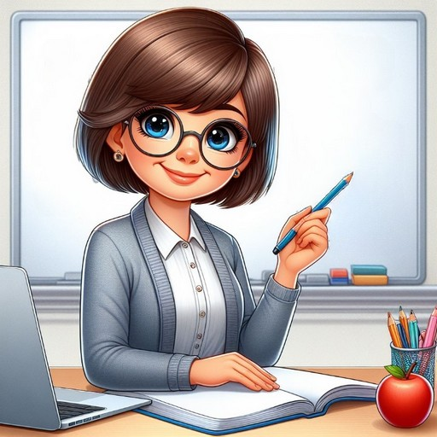
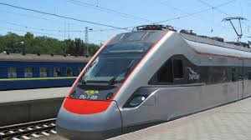
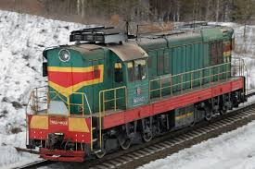
Повідомлення теми уроку
Сьогодні ми познайомимось з новою для нас письменницею Валентиною Вздульською і героями її твору «Потяги».

Slide 8
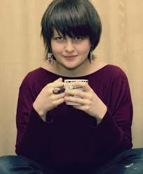
Валентина Вздульська
"Щоб я погодилася з’їсти суп, коли була малою, мама мусила розповідати казку. Найулюбленішою була «Принцеса на горошині». Щоразу рідним доводилося вигадувати нове й нове продовження цієї казки й навіть малювати ілюстрації. Гадаю, я натренувала у своїй родині добрих казкарів. Не менш цікаво було ночувати в бабці. Перед сном вона на моє прохання неодмінно розповідала казку. Але швидко починала дрімати й крізь сон мурмотіла якісь нісенітниці. Врешті спала тільки бабця, а я тишком-нишком сміялася з «півнів у підштанках і ящиків, які встали й кудись побігли».
Хрестоматія
Сторінка
50

Slide 9
Інтерсіті – денний міжрегіональний швидкісний поїзд
Словникова робота
Маневровий тепловоз – вид транспорту, що перетягує вагони коліями залізниці

Slide 10
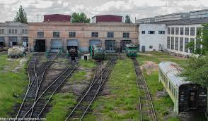
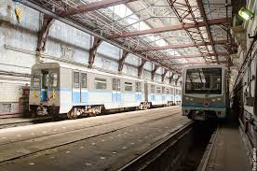
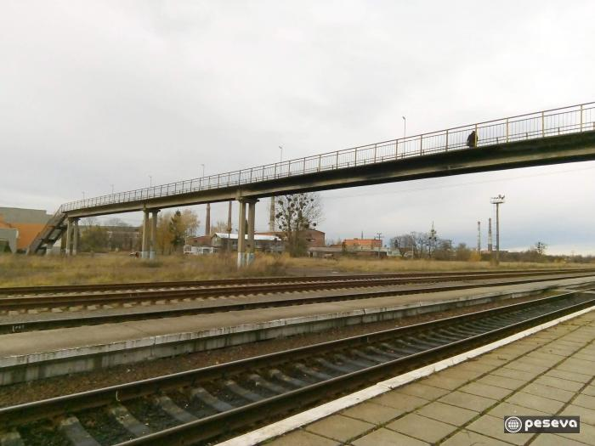
Депо – підприємство, де обслуговують залізничний чи міський транспорт
Словникова робота
Пішохідний міст над залізничними коліями

Slide 11
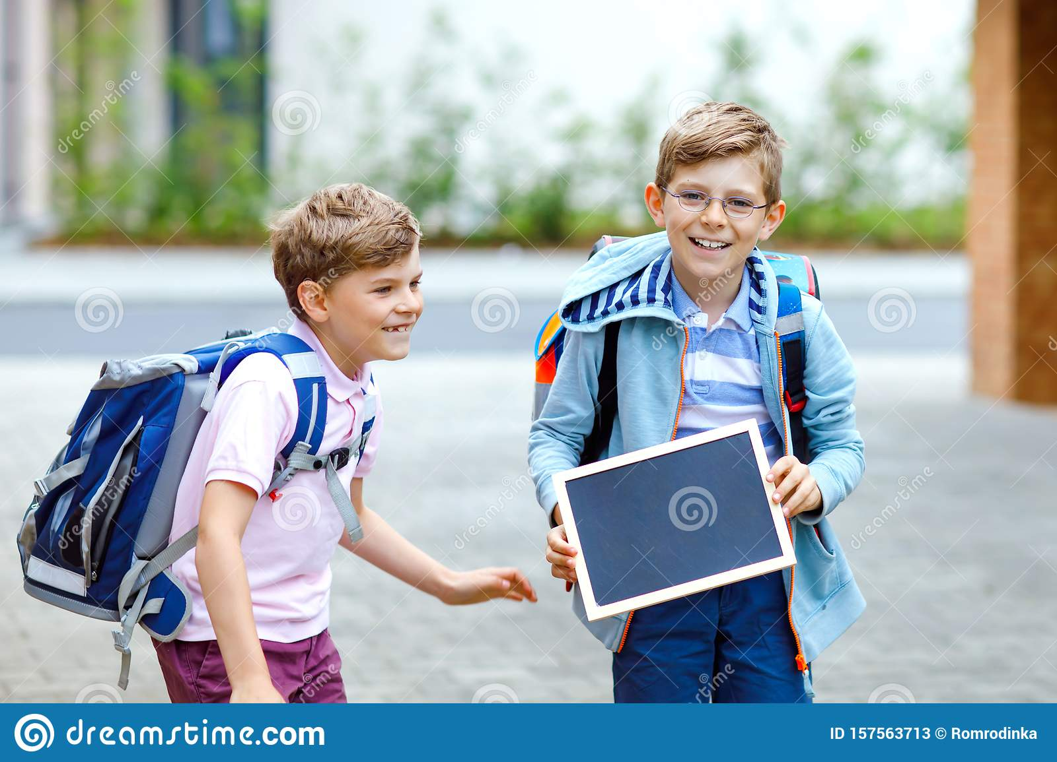
Портрет братиків
Що можна сказати про Дмитрика?
Що можна сказати про Матвія?
наполегливий, витривалий, чесний, добрий.
відповідальний,
терплячий, добрий, стриманий, уважний.

Slide 12
Тест
1. Визнач жанр прочитаного твору
а) оповідання, б) казка, в) вірш.
2. Хто автор оповідання «Потяги»?
а) Тетяна Стус, б) Валентина Вздульська, в) Зірка Мензатюк.
3. Хто головні дійові особи твору?
а) Михайлик і Матвій, б) Павлик і Матвій, в) Дмитрик і Матвій.
4. Від чийого імені йде розповідь у тексті?
а) тата, б) Дмитрика, в) Матвія
5. До скількох рахували брати чекаючи на потяг?
а) До 10, б) до 20, в) до 100.

Slide 13
Тест
5. Коли хлопчики ставали «потягами»?
а) Кожного вихідного, б) щодня увечері, в) щодня пообіді.
6. Чому сумували хлопчики? а) В них захворів тато,
б) Від них поїхав тато, в) Від них поїхала мама.
7. Яке доручення мав Дмитрик?
а) Забирати брата зі школи, б) прибирати у кімнаті,
в) допомагати брату з домашніми завданнями.
8.Що збирав Матвійко? а) Шишки, б) каштани, в) жолуді

Slide 14
Тест
9.На що був схожий рюкзак на спині Матвія?
а) Будинок черепашки, б) сумка кенгуру, в) хатка равлика
11. Куди хотів поїхати Дмитрик?
а) У гори, б) до тата, в) до моря.
12. З чим порівняв себе тато? а) З швидкісним потягом,
б) з маневровим тепловозом, в) з швидкісним інтерсіті.
13.Чому тато порівняв себе з маневровим тепловозом?
а) Не любить швидко рухатись,
б) хоче перетягувати вагони,
в) не може далеко від’їхати від своєї станції,

Slide 15
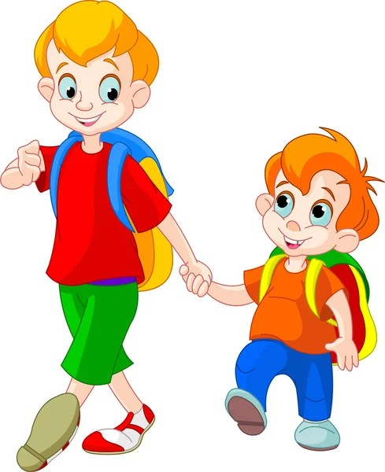
Аналізуємо розуміння прочитаного тексту
— Це казка чи оповідання?
— Опис подій: достовірний чи вигаданий?
— Час: конкретний чи довготривалий?
— Персонажі: реальні чи вигадані?
— Описи: мало чи багато?
— Розповідь: від головного героя чи від третьої особи?

Slide 16
Поміркуйте над «секретом» цієї історії
Як ви зрозуміли головну думку цього твору?
«Потяги» - зворушливе оповідання Валентини Вздульської, в якому дуже відчутною є туга двох братів за своїм татом, який тепер не живе з ними разом, оскільки вони не порозумілися з мамою. Старший брат підтримує молодшого, в них є спільна гра, в яку вони грають по дорозі зі школи, а ще в них є спільне бажання, щоб тато і мама помирилися… Будь-якій дитині важливо знати про те, що стосунки в різних родинах бувають різними, і про те, що посварені між собою батьки все одно люблять своїх дітей і дбають про них, а дорослим варто цю любов до дітей проявляти словами, турботою, дотиками, подарунками та проведеним разом часом.

Slide 17
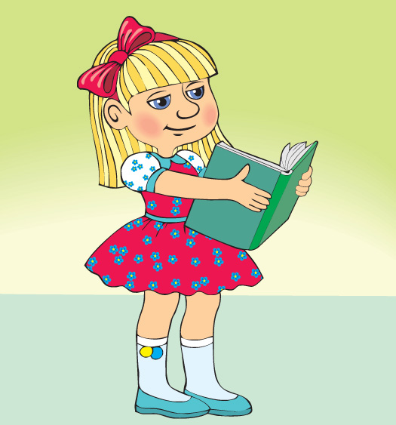
Підсумки уроку
— Чи чули ви про схожі ситуації?
— Чи зрозуміли ви «секрет» цієї історії?
— Яке враження залишив прочитаний твір?
Домашнє завдання
Хрестоматія ст.51-55. Прочитайте оповідання Валентини Вздульської «Потяги» своїм рідним.

Slide 18













Рефлексія «Загадкові листи»
Вибери лист, який ти хочеш відкрити
(щоби відкрити лист, натисни на нього)
Сьогодні
на уроці
я навчився/
навчилася…
На уроці
я запам’ятав/
запам’ятала…
Найкраще
мені вдалося…
Найбільше
мені сподобалося…
Урок
завершую з настроєм…
Труднощі виникали…

